Slide 1
Sistema de Encuestas MIDE UC
LimeSurvey
Stgo., Septiembre de 2013
1

Slide 2
¿Que es LimeSurvey?
Es una aplicación open source para la aplicación de encuestas en línea, programada en PHP y que utiliza bases de datos MySQL, PostgreSQL o MSSQL.
Este sistema permite de manera fácil a usuarios sin conocimientos de programación realizar desarrollo, publicación aplicación y recolección de respuestas de encuestas.
Se puede pueden utilizar plantillas con diseño personalizado usando plantillas web y provee utilidades básicas de análisis estadístico para el tratamiento de los resultados obtenidos.
2

Slide 3
¿Que es LimeSurvey?
Las encuestas pueden tener tanto un acceso público como un acceso controlado estrictamente por las claves que pueden ser utilizadas una sola vez (tokens) asignadas a cada persona que participa en la encuesta. Además los resultados pueden ser anónimos, separando los datos de los participantes de los datos que proporcionan, inclusive en encuestas controladas.
3

Slide 4
Objetivo
El objetivo de esta capacitación, es dar a conocer el nuevo modulo multi-encuestas, el cual permite que un usuario con tan solo una clave (identificador) pueda responder varias encuestas.
Anteriormente, era necesario enviar un Link y clave por cada encuesta.
A continuación, se describirá en tan solo 7 pasos el uso del módulo para el proceso de evaluación y autoevaluación de un cliente de MIDE Organizaciones.
4

Slide 5
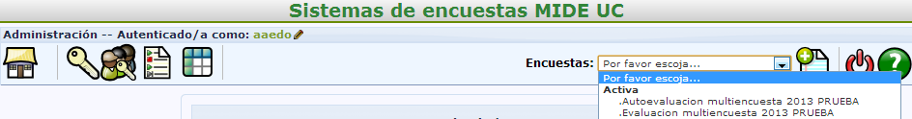


Modulo Multi encuestas
Para este ejemplo se crearon dos instrumentos distintos (evaluación y autoevaluación), por lo tanto los pasos indicados se deberán realizar para ambos instrumentos.

Slide 6
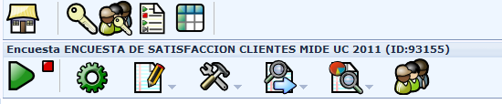


Paso 1: Ingresar módulo Gestión de encuestados.
  Paso 2: Creación de atributos 1 y 2 (obligatorios).
    Atributo_1 = Identificador del evaluador,
    Atributo_2 = Identificador del evaluado.
Los atributos 1 y 2 son obligatorios y pueden ser: RUT (sin puntos ni guion incluye digito verificador), Nombre de proyecto, etc, Sin embargo es importante destacar que debe ser único dentro de el o los instrumentos, asociado al evaluador o evaluado.
Desde el atributo 3, hasta el infinito son opcionales.
Gestión de Encuestados
Gestión de Atributos adicionales

Slide 7
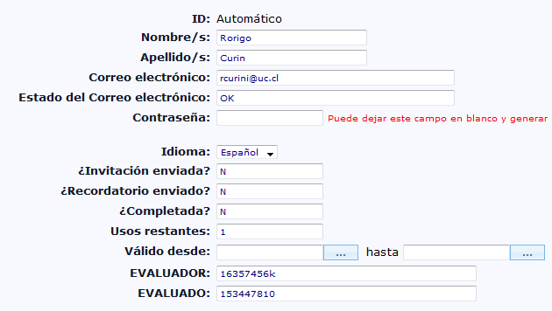
  Paso 3: Creación de encuestados Uno a uno (en LimeSurvey)
    Para la creación de usuarios se debe ingresar la información básica: Nombre, apellidos, correo electrónico más atributo 1 y 2.
Identificador del Evaluador
Identificador del Evaluado

Slide 8
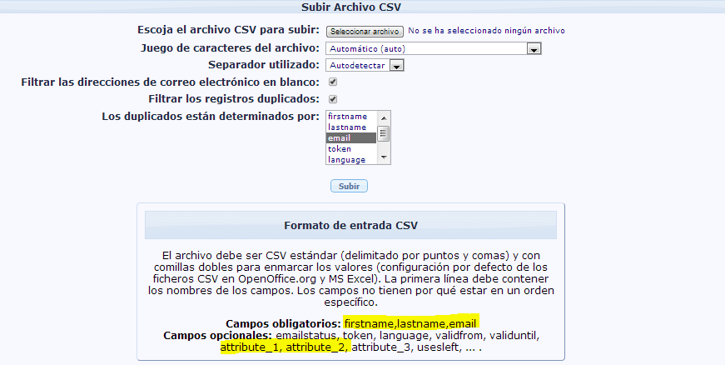
    Paso 3: Creación de encuestados Carga masiva.
      Se recomienda realizar la carga mediante una BDD realizada en Excel con formato CSV, que debe contener como mínimo los datos de identificación básica, como son: Nombre, Apellido, Correo Electrónico, Atributo_1 y Atributo_2.

Slide 9
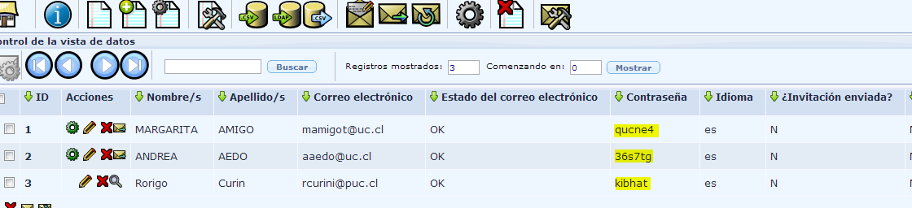
  Paso 4: Generación de contraseñas
  Es muy importante una vez creado los usuarios, realizar la creación de contraseñas, está es solo para activar el usuario y no reemplaza el identificador (Atributo_1) antes mencionado.
Generador de contraseñas

Slide 10
Paso 5: Enviar los siguientes datos a informatica.mide@uc.cl
Base de datos con los siguientes campos: Nombre, apellido, Identificador (Clave,Rut u otro), de todos los evaluadores(atributo_1) y evaluados(atributo_2) asociados a los instrumentos.
Nombre del proceso:
Título del Menú
Subtítulo
Mensaje de Bienvenida (Pantalla de entrada)
Ejemplo de identificador : 153447810
Nota de Pie de pagina
Saludo: Ej.: Hola
Mensaje de Bienvenida (Pantalla de usuario)
Indicar si utilizaran un titulo general o por instrumento.
Logo del cliente
ID de los instrumentos asociados ej:
El link que entregara el sistema será: http://50.56.29.172/menu/sites/Capacitacion-Agosto2013/
Indicar si desea enmascarar link e indicar nombre ej: www.mideuc.cl/encuestas/nombredelcliente),
Ver lámina 15 para definir a que corresponde cada uno de estos requerimientos.
10

Slide 11
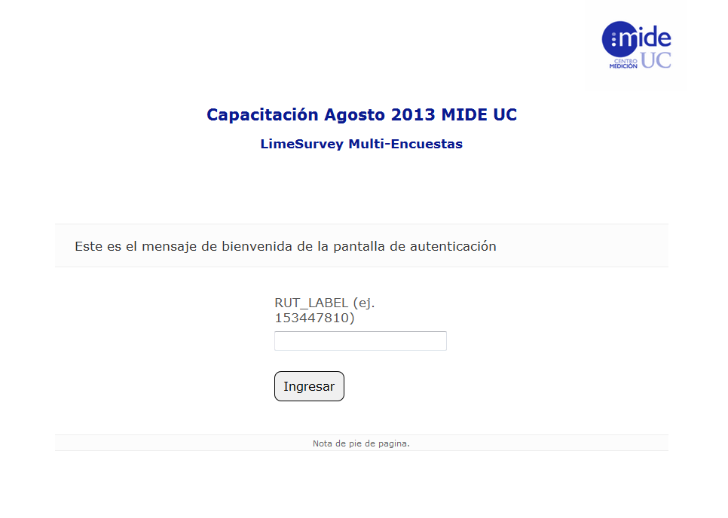
Cómo lo ve el cliente
3. Título del menú
4.-Subtítulo
5.- Mensaje de bienvenida
6.- Ej. Identificador
7.- Nota de pie de página
11

Slide 12
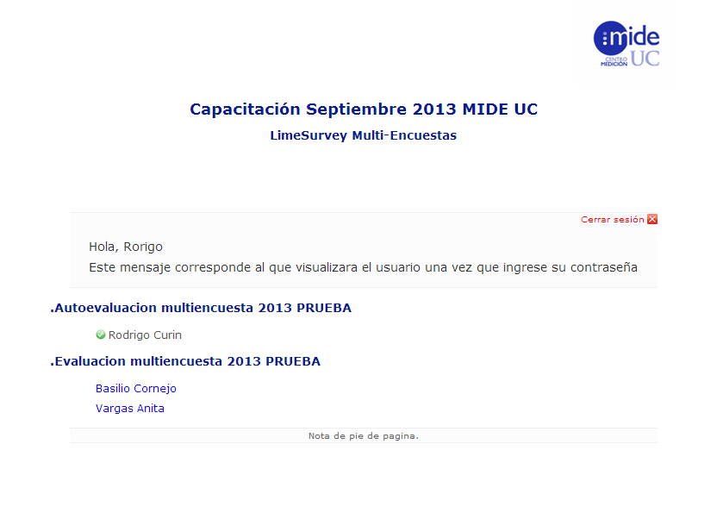
Cómo lo ve el cliente
9.- Mensaje de bienvenida al usuario
8.-Saludo
10.- Indicar si utilizaran un titulo general o por instrumento
Instrumentos asignados
12

Slide 13
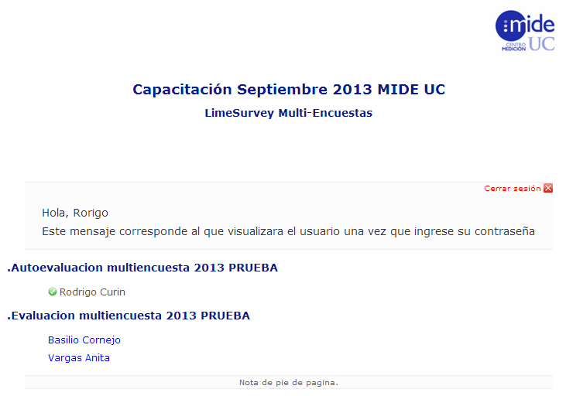
Cómo lo ve el cliente: instrumentos asociados
Encuesta contestada
Encuestas sin contestar
13

Slide 14
Paso 6: Envío de datos a usuario solicitante.
El área de informática, enviará al usuario solicitante del proceso el link para acceder al sistema de multi-encuestas, en este caso será el siguiente:
http://50.56.29.172/menu/sites/Capacitacion-Agosto2013/
Este link deberá ser enviado junto con la clave (Atributo_1) a todos los evaluadores, para acceder a él o los instrumentos asociados a su perfil.
El envío de estos datos, puede ser coordinado con el área de informática, mediante un mailing o directamente por el usuario solicitante, por medio del módulo “Enviar invitación (por email)”
Generación de link de acceso
14

Slide 15
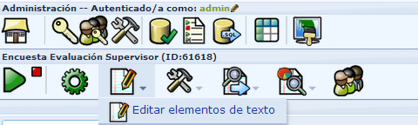
Paso 7: Incorporar URL de salida en Instrumento.
Este paso se realiza para que una vez que termine de contestar el instrumento, vuelva a la lista de encuestas, de lo contrario mostrara una pagina en blanco. Para hacer este paso se debe realizar lo siguiente:
  Ingresar al instrumento y seleccionar Editar elementos de texto.
  Al final de la pantalla mostrara lo siguiente:
  Debe quedar así.
Generación de link de acceso
Link enviado por Informática
15

Slide 16
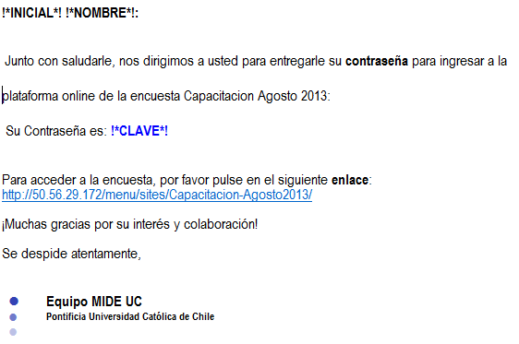
  Envío desde el Área Informática: Ejemplo de Mailing

Slide 17
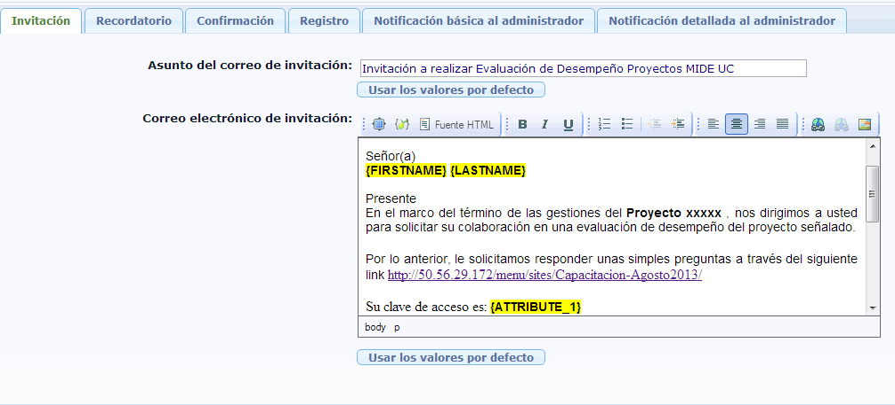
Envío desde LimeSurvey: Invitación (por email)

Slide 18
GRACIAS!!

